Slide 1
Curso de Data Science
Aula 02: Condicional em R

Slide 2
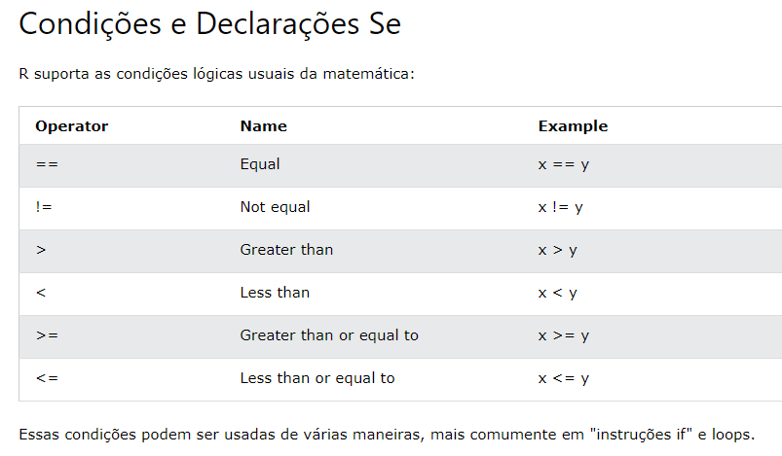

Slide 3
A declaração if
Uma instrução "if" é escrita com a palavra-chave if e é usada para especificar um bloco de código a ser executado se uma condição for:if TRUE
Exemplo em R:
a <- 33
b <- 200 if (b > a) {
print("b é maior do que a")
}
Observação: R usa colchetes { } para definir o escopo no código.

Slide 4
Python
Exemplo em Python:
a = 33
b = 200 if (b > a):
print("b é maior do que a")

Slide 5
A declaração Else if
A palavra-chave else if é a maneira de dizer "se as condições anteriores não eram verdadeiras, então tente essa condição":else if
a <- 330
b <- 200
if (b > a) {
print("b é maior do que a ")
} else if (b < a) {
print("b é menor do que a")
}

Slide 6
A declaração Else
A palavra-chave else captura qualquer coisa que não seja capturada pelas condições anteriores:
a <- 330
b <- 330
if (b > a) {
print("b é maior do que a a")
} else if (a == b) {
print("a and b são iguais")
} else {
print("a maior do que b")
}

Slide 7
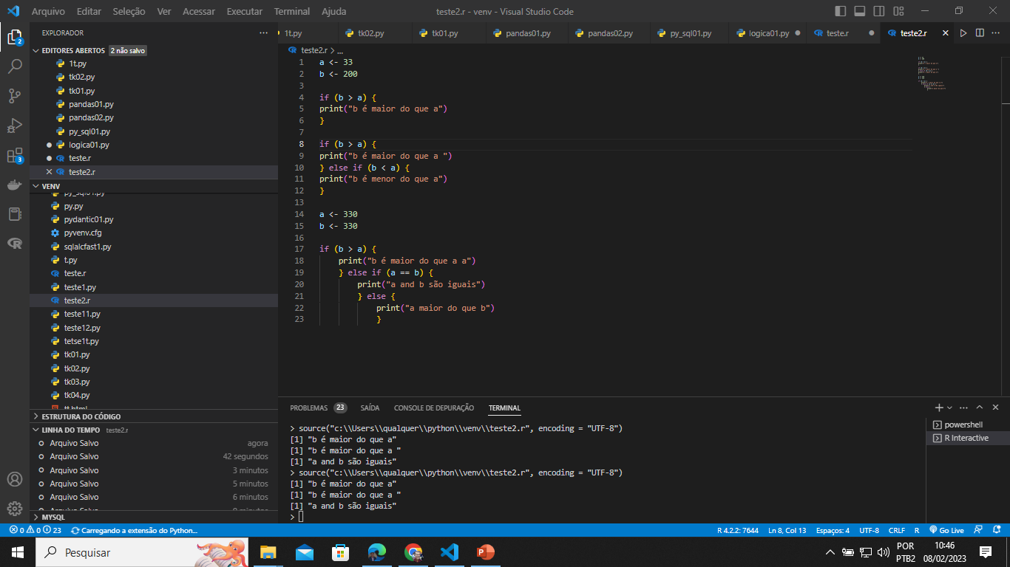

Slide 8
Instruções If aninhadas: Você também pode ter instruções dentro de instruções.
x <- 15
if (x > 10) {
print("valor acima de 10")
if (x > 20) {
print("valor acima também de 20!")
} else {
print("valor não acima de 20.")
}
} else {
print(" valor abaixo de 10.")
}

Slide 9
Operadores E, OU

Slide 10
Operadores E
O símbolo & (e) é um operador lógico, e é usado para combinar instruções condicionais: Usa-se o & comercial como operador e.
Exemplo:
a <- 200 b <- 33 c <- 500 if (a > b & c > a) { print(“Ambas as condições são verdadeiras") }

Slide 11
Ou
O símbolo (ou) é um operador lógico e é usado para combinar
instruções condicionais: Usa-se a barra | em pé como operador ou.
Exemplo:
a <- 200 b <- 33 c <- 500 if (a > b | a > c) { print(“pelo menos uma das condições está satisfeita") }

Slide 12
Exercícios

